Slide 1
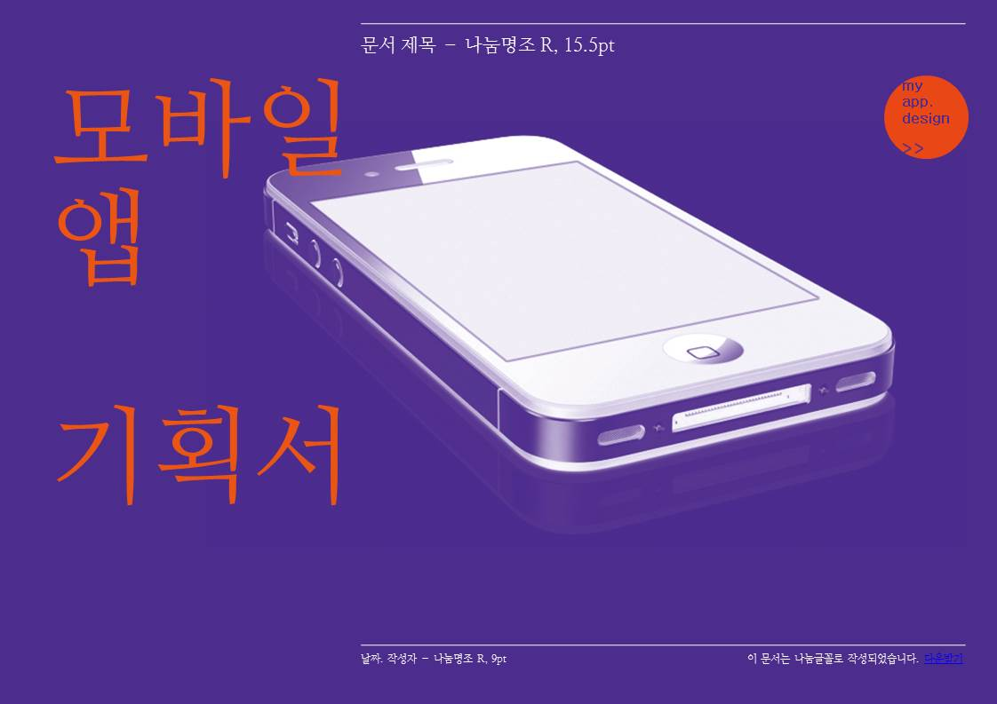
my
app.
design
app.
develop –
ment
문서 제목 – 나눔명조 R, 15.5pt
날짜. 작성자 – 나눔명조 R, 9pt
이 문서는 나눔글꼴로 작성되었습니다. 다운받기

Slide 2
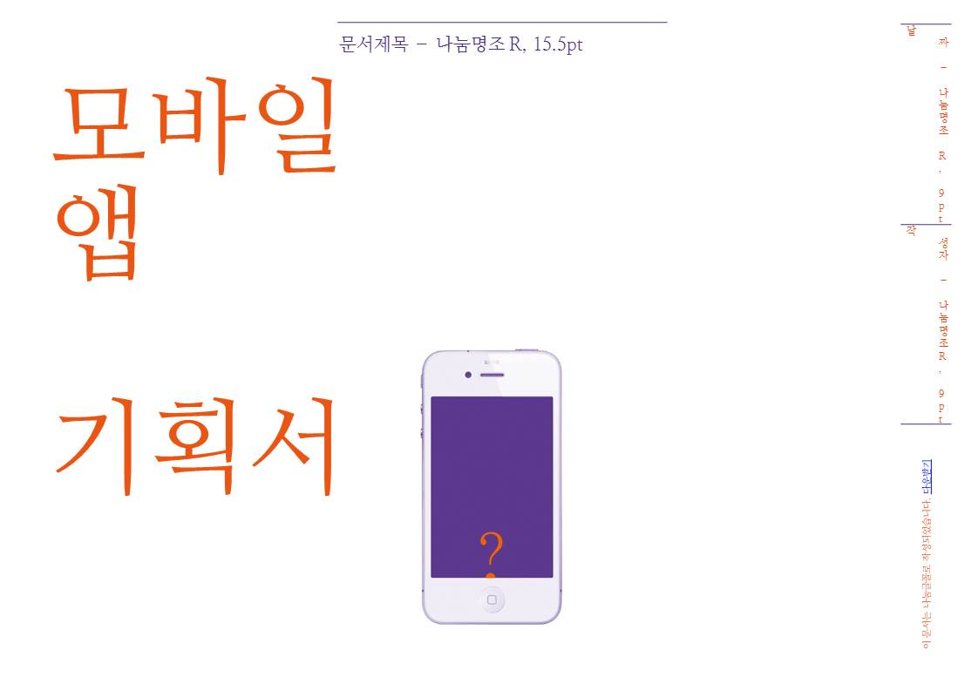
날짜 – 나눔명조 R, 9pt
작성자 – 나눔명조R, 9pt
모바일
앱
기획서
문서제목 – 나눔명조 R, 15.5pt
이 문서는 나눔글꼴로 작성되었습니다. 다운받기

Slide 3
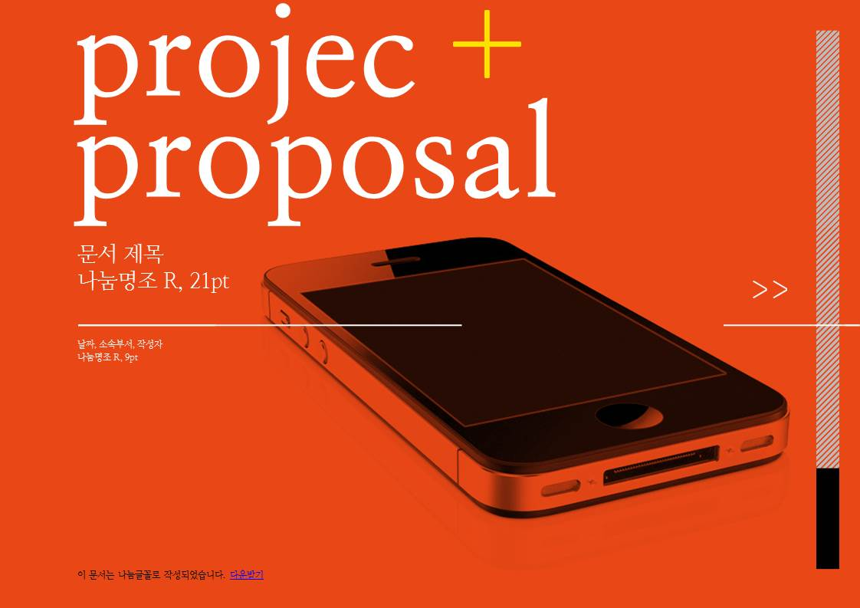
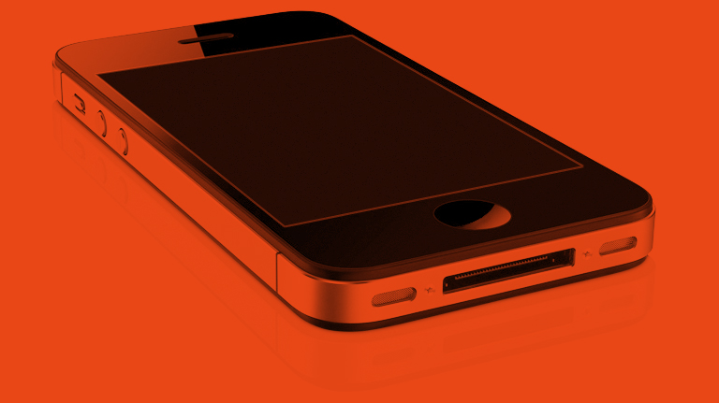

projec
proposal
문서 제목
나눔명조 R, 21pt
날짜, 소속부서, 작성자
나눔명조 R, 9pt
이 문서는 나눔글꼴로 작성되었습니다. 다운받기

Slide 4
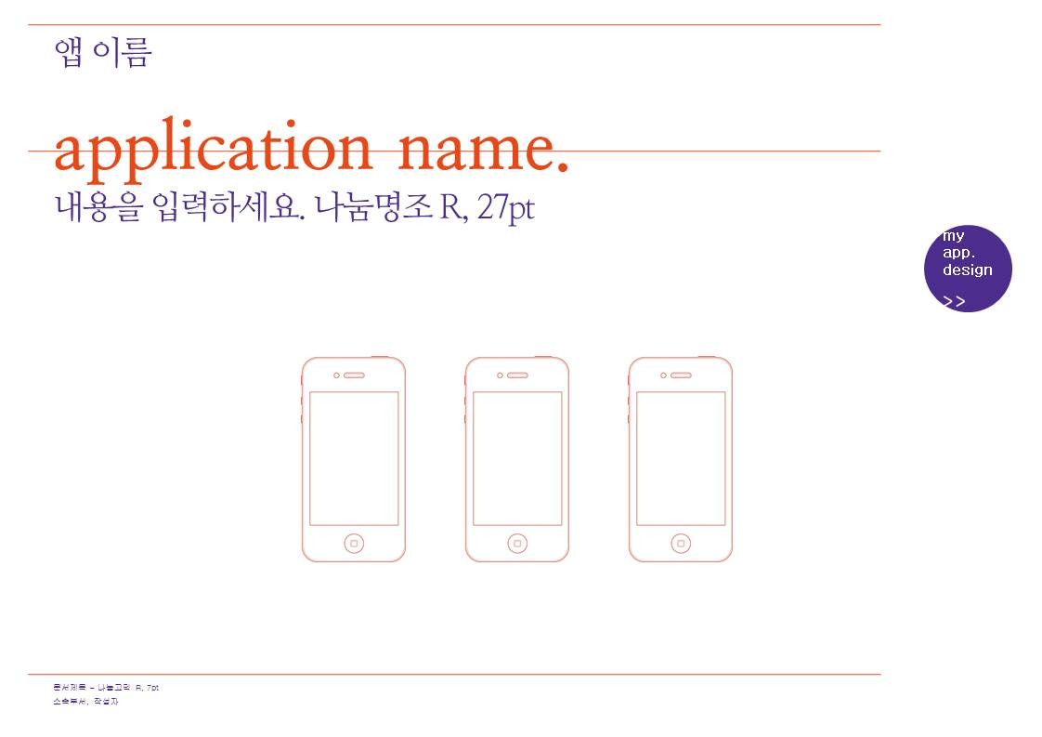
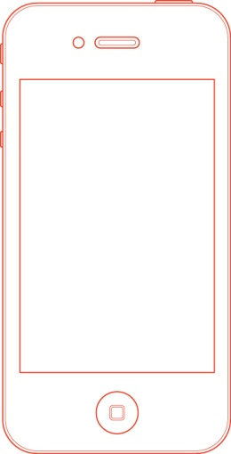
앱 이름
내용을 입력하세요. 나눔명조 R, 27pt
application name.
my
app.
design
문서제목 – 나눔고딕 R, 7pt
소속부서, 작성자

Slide 5
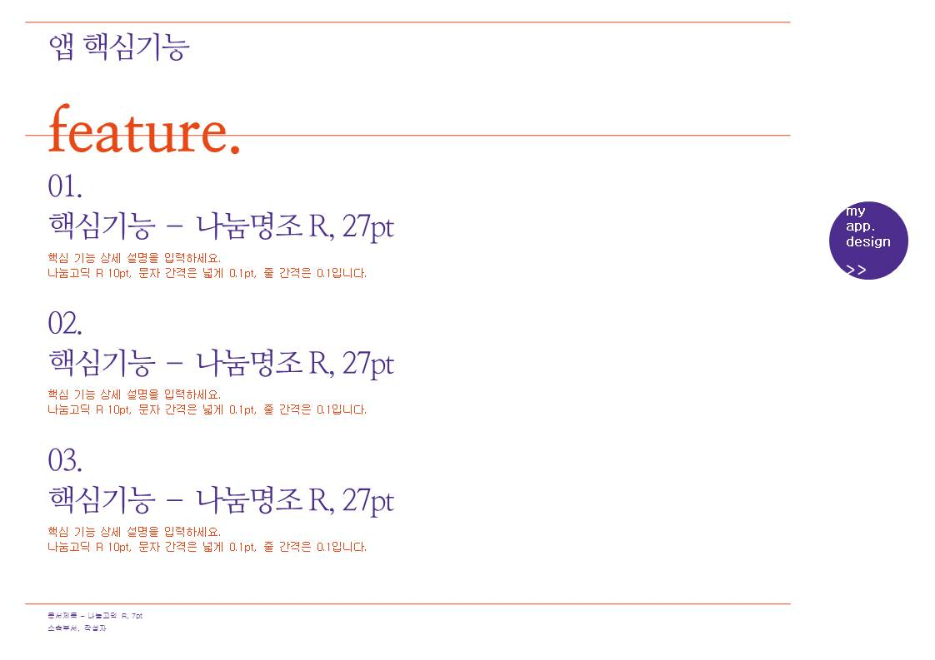
앱 핵심기능
feature.
01.
핵심기능 – 나눔명조 R, 27pt
my
app.
design
핵심 기능 상세 설명을 입력하세요.
나눔고딕 R 10pt, 문자 간격은 넓게 0.1pt, 줄 간격은 0.1입니다.
02.
핵심기능 – 나눔명조 R, 27pt
핵심 기능 상세 설명을 입력하세요.
나눔고딕 R 10pt, 문자 간격은 넓게 0.1pt, 줄 간격은 0.1입니다.
03.
핵심기능 – 나눔명조 R, 27pt
핵심 기능 상세 설명을 입력하세요.
나눔고딕 R 10pt, 문자 간격은 넓게 0.1pt, 줄 간격은 0.1입니다.
문서제목 – 나눔고딕 R, 7pt
소속부서, 작성자

Slide 6
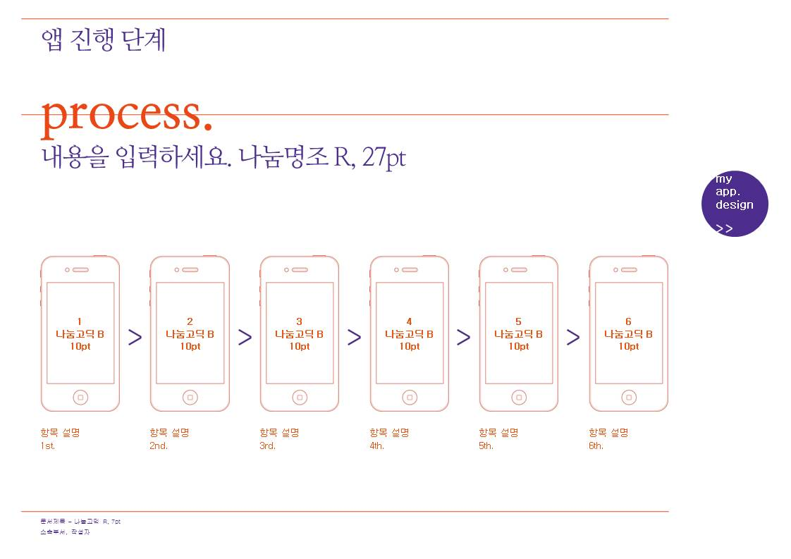

process.
앱 진행 단계
내용을 입력하세요. 나눔명조 R, 27pt
my
app.
design
1
나눔고딕 B
10pt
2
나눔고딕 B
10pt
3
나눔고딕 B
10pt
4
나눔고딕 B
10pt
5
나눔고딕 B
10pt
6
나눔고딕 B
10pt
항목 설명
1st.
항목 설명
2nd.
항목 설명
3rd.
항목 설명
4th.
항목 설명
5th.
항목 설명
6th.
문서제목 – 나눔고딕 R, 7pt
소속부서, 작성자

Slide 7
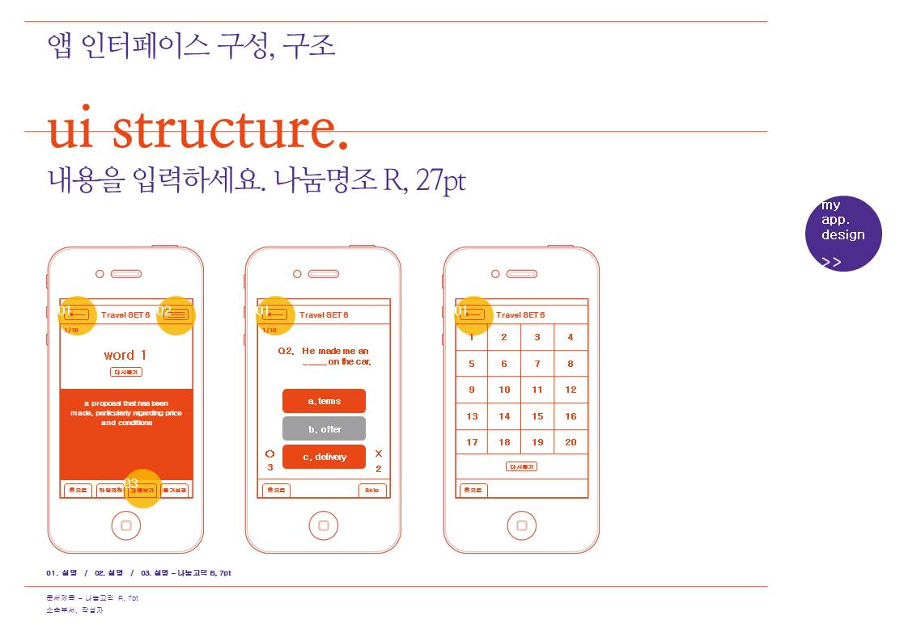
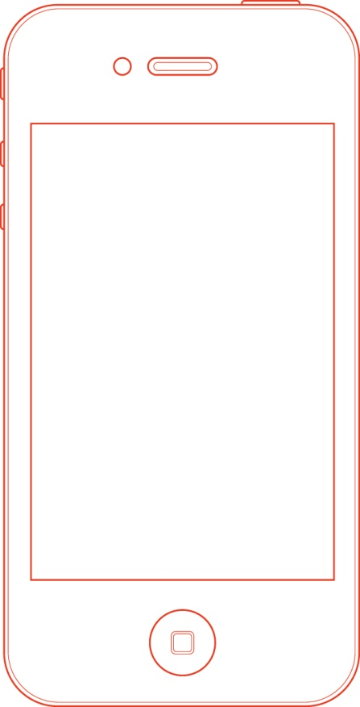
앱 인터페이스 구성, 구조
ui structure.
내용을 입력하세요. 나눔명조 R, 27pt
my
app.
design
01
Travel SET 6
02
01
Travel SET 6
01
Travel SET 6
1/10
1/10
1
2
3
4
word 1
Q2.
He made me an
_____ on the car.
5
6
7
8
다시듣기
a proposal that has been
made, particularly regarding price
and conditions
a.terms
9
10
11
12
13
14
15
16
b. offer
17
18
19
20
○
c. delivery
X
03
3
2
다시듣기
홈으로
한영전환
자동보기
듣기설정
홈으로
Skip
홈으로
01. 설명 / 02. 설명 / 03. 설명 – 나눔고딕 B, 7pt
문서제목 – 나눔고딕 R, 7pt
소속부서, 작성자

Slide 8
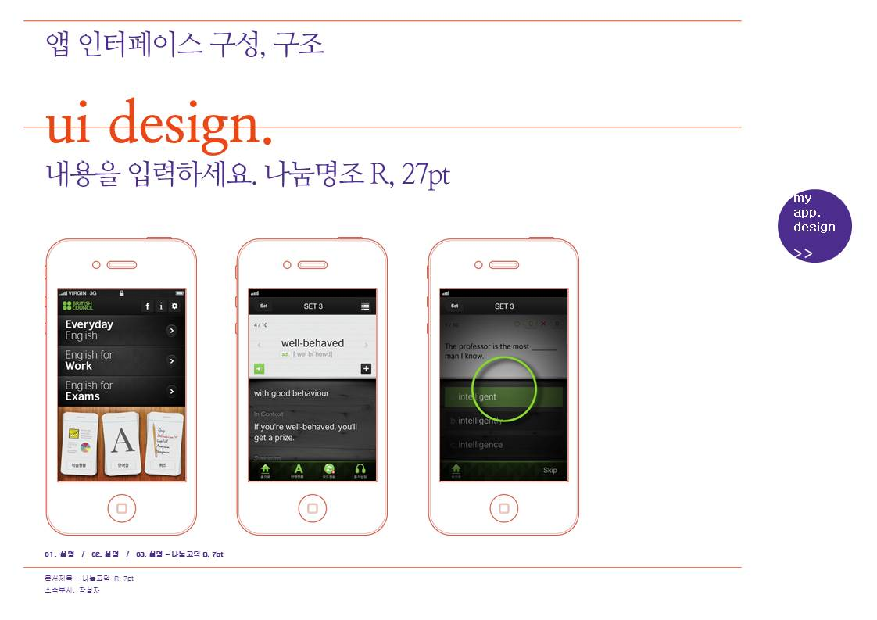
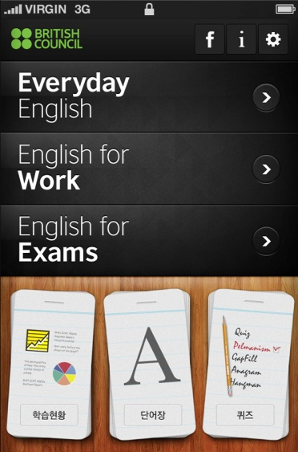
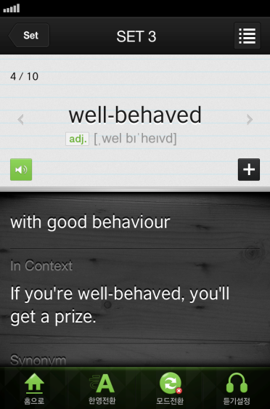
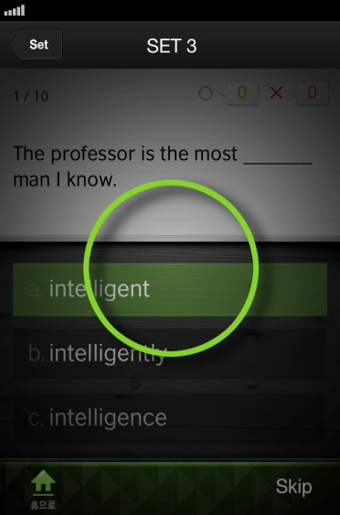
앱 인터페이스 구성, 구조
ui design.
내용을 입력하세요. 나눔명조 R, 27pt
my
app.
design
01. 설명 / 02. 설명 / 03. 설명 – 나눔고딕 B, 7pt
문서제목 – 나눔고딕 R, 7pt
소속부서, 작성자

Slide 9
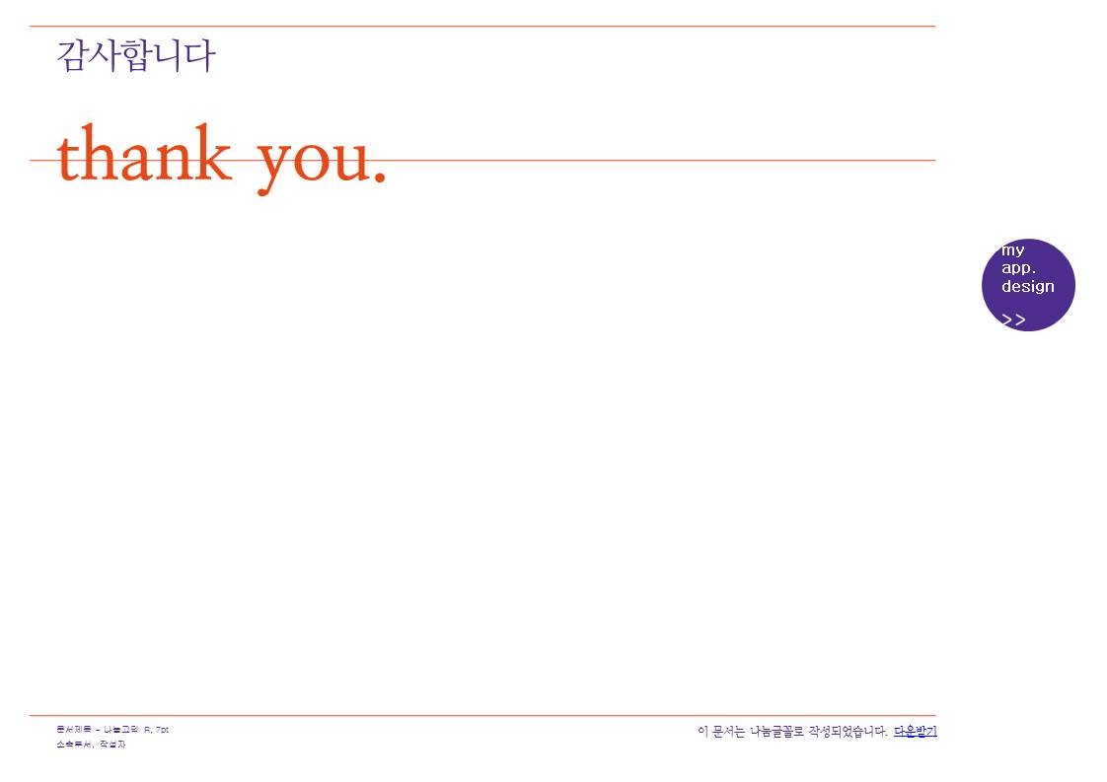
thank you.
감사합니다
my
app.
design
문서제목 – 나눔고딕 R, 7pt
소속부서, 작성자
이 문서는 나눔글꼴로 작성되었습니다. 다운받기

